Slide 1
Type checking
Lab 3 类型检查

Slide 2
类型检查 Type checking
编译期对程序正确性的检查。
Lex/Flex：词法分析，把字符串流变成 token 流。
Yacc：语法分析，token 流符合定义的语法。
Type checking：类型检查，检查出类型不匹配的错误。

Slide 3
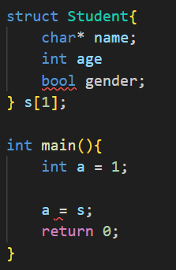
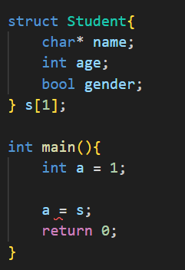
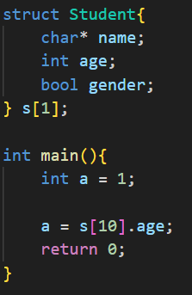
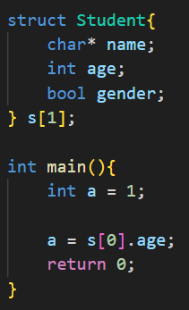
类型检查 Type checking
语法分析
语法分析
语法分析
语法分析
类型检查
类型检查
类型检查
类型检查
运行时正确
运行时正确
运行时正确
运行时正确

Slide 4
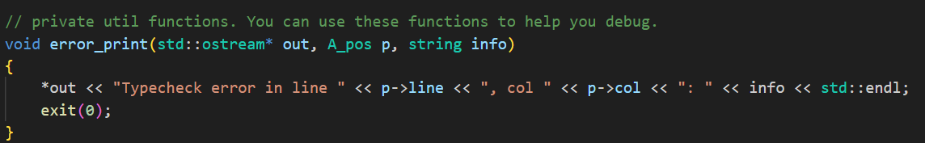
实验目标
基于实验二生成的AST，对程序进行类型检查。检查到错误时，输出错误。

Slide 5
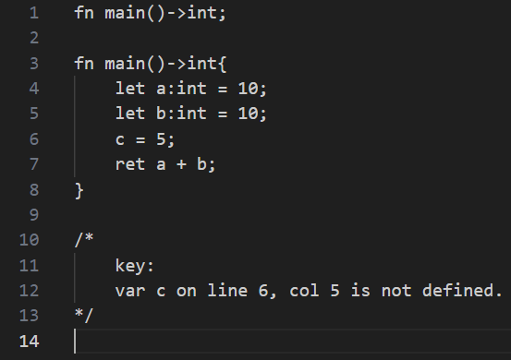
实验目标
在 tests 文件夹里，有 10 个测试用例。每个文件的最后都在注释里写了预期的输出。
由于同学们设计类型检查流程的思路可能会有不同，你的输出不必和示例完全一致。

Slide 6
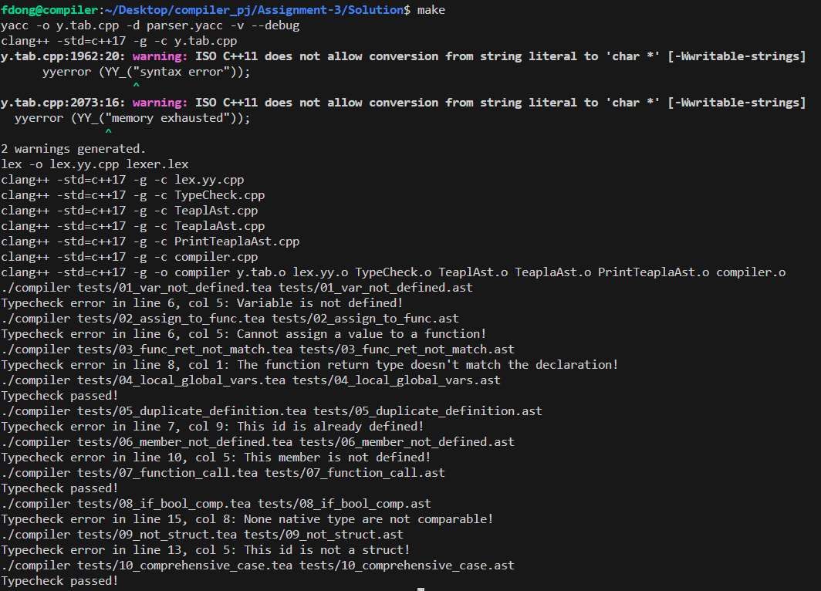
上手
和实验二一样，直接在工程目录下运行 make，就可以编译和测试了。
你需要先把你在实验二实现的 lexer 和 parser 拷贝到本目录下。

Slide 7
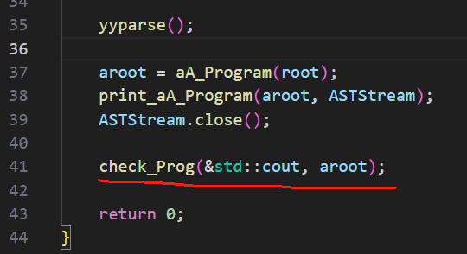
上手
Compiler.cpp 里新增了 check_Prog，这就是类型检查的入口。传入了一个标准输出流和实验二里生成的 AST 的 root。

Slide 8
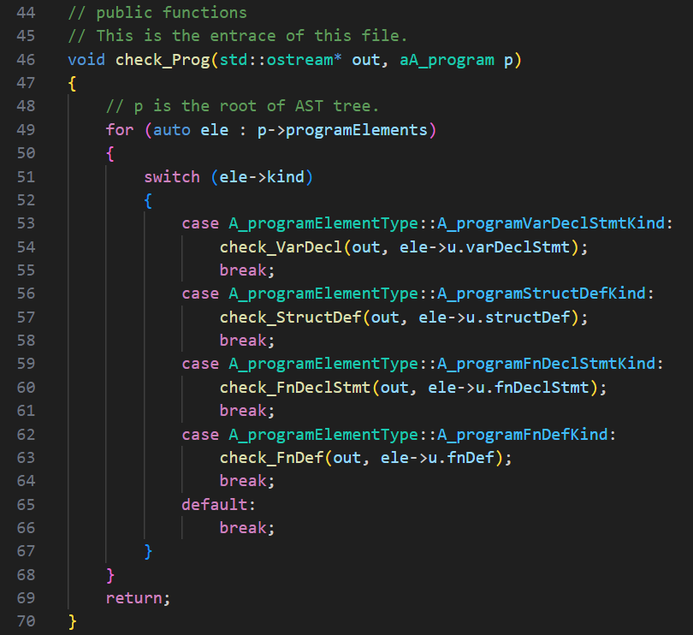
上手
TypeCheck.cpp里定义了这个函数，就是 switch 各种 statement 的类型，然后进行检查。

Slide 9
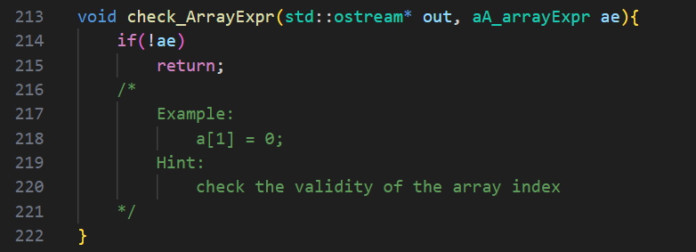
上手
实验任务是把代码里注释掉的部分填上正确的代码，完成类型检查的功能。
在这个过程中，你可能需要定义新的函数，新的数据结构，从而实现比较好的抽象。可以根据需要设计你自己的数据结构。

Slide 10
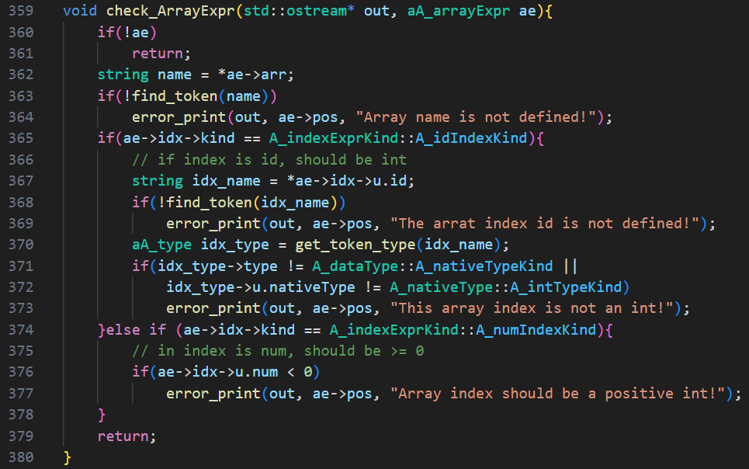
上手
一种可能的实现：

Slide 11
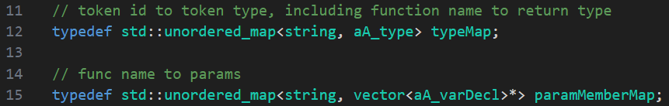
上手
你可能需要特定的数据结构，比如得把 token id 到 token type 的映射保存下来，从而快速查询某个变量的类型。
在 TypeCheck.h 和 TypeCheck.cpp 里已经定义了两个数据结构。你可能还需要更多，比如记录下结构体的成员名和类型。

Slide 12
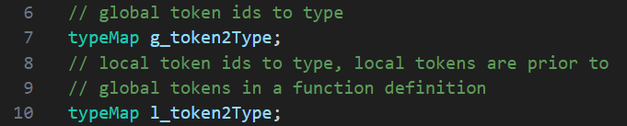
上手
关于变量的作用域，需要注意全局变量、函数的局部变量和函数内部的小作用域，如while和if-else的codeblock。
codeblock 里面的变量，不能和它外面的重复。
函数的参数名可以在函数的 codeblock 里覆盖全局变量名。

Slide 13
上手
更多关于类型检查规则的具体说明，请参考 markdown 文件和任务文件中的注释。

